Slide 1

ICancha
Grupo 1.2
Teodosio Donaire González
Mario Bosque Avelleira
Francisco de Asís Carrasco Conde

Slide 2

Introducción
Se trata de una aplicación móvil diseñada para facilitar que personas interesadas en practicar deporte en grupo puedan encontrar compañeros y organizar actividades deportivas informales. El producto trata el problema de la falta de participantes, la dificultad para coincidir en horarios y el desconocimiento de lugares o grupos disponibles para jugar.

Slide 3



El Problema: ¿Porque es difícil jugar si no estás federado?
Organización caótica: Partidos cancelados por falta de jugadores
Niveles dispares: Malas experiencias al mezclar niveles
Barrera de entrada: Dificultad para practicar nuevos deportes

Slide 4
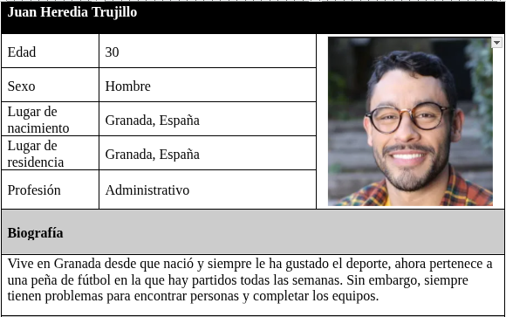
1º Persona

Slide 5
Escenario
Son las 12 de la mañana y Juan tiene un partido esta noche. 2 amigos suyos han dicho que les ha surgido un imprevisto y no pueden asistir. Llegado a este punto, decide publicar el evento en la app iCancha ya que usan esa app para valorarse entre sus amigos después de cada partido aprovecha su funcionalidad de buscar gente para rellenar esos huecos y recibir feedback tanto de su rendimiento como de la peña. También aprovecha la funcionalidad de que se le envía una notificación preferentemente a los usuarios que están designados como amigos en la app, que son personas que ya conoce, de esta forma no es necesario avisar por algún servicio de chat externo a la app.

Slide 6
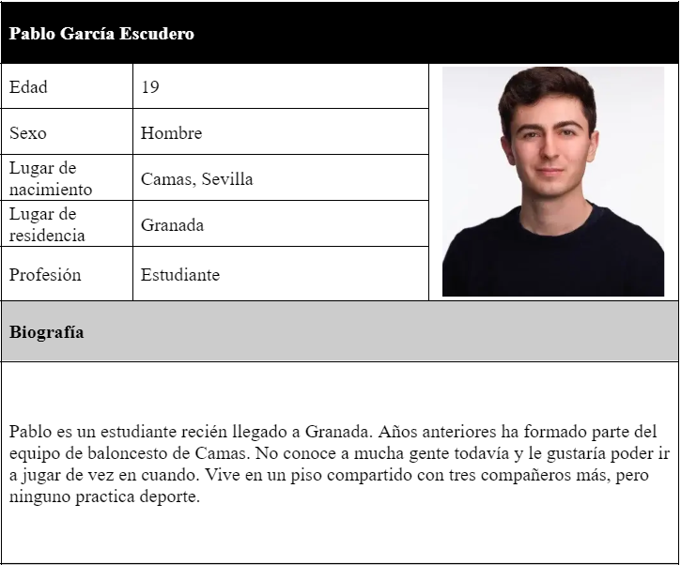
2º Persona

Slide 7
Escenario
Pablo, estudiante de 19 años recién llegado a Granada, busca integrarse en la ciudad y continuar practicando baloncesto. Aunque acude al gimnasio y ocasionalmente tira a canasta en una pista cercana, desea participar en partidos reales y conocer a otros jugadores.
Con el objetivo claro de poder jugar un partido de baloncesto, usa la aplicación iCancha para que le ayude a encontrar a más personas. Al entrar en dicha aplicación, puede observar varios encuentros disponibles y tras analizarlos y filtrar entre sus propios intereses (nivel de juego y grado de confiabilidad del organizador), selecciona un encuentro que le parece adecuado.
Gracias a esta aplicacion, Pablo puede quedar para jugar y además le permite conocer a personas con sus mismos gustos e intereses por el deporte.

Slide 8
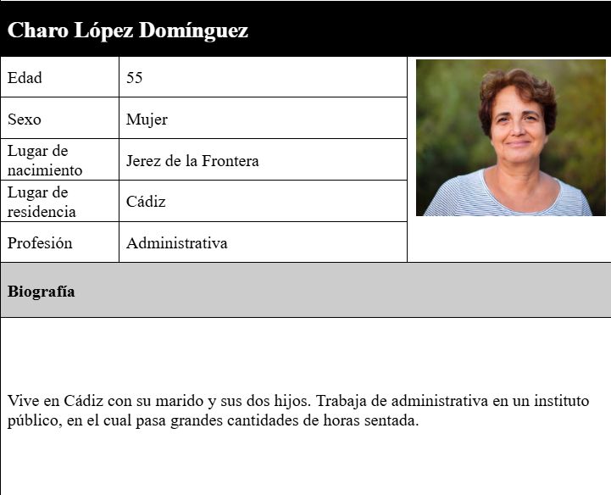
3º Persona

Slide 9
Escenario
Charo tiene dos tardes a la semana completamente libres y quiere aprovecharlas realizando alguna actividad deportiva, ya que en su trabajo pasa la mayor parte de la jornada sentada. Como lleva muchos años sin practicar deporte, no desea complicarse con una actividad que exija estar muy en forma.
Por ello, ha pensado en buscar un grupo de personas de su edad para salir a caminar o hacer actividades como yoga en el parque. Además de mantenerse activa, le motiva la idea de crear un grupo de amigos con quienes compartir buenos momentos.
Explicando la situación a su hija menor, está le propone que se instale la aplicación iCancha, con la que podrá buscar eventos como los que está buscando y hacer una red de amigos.

Slide 10
Stakeholders
- Usuarios de la aplicación
- Empresas con instalaciones deportivas
- Patrocinadores
- Programadores
- Proveedores de servicios IT
- Administradores

Slide 11
Usuarios
- Usuario participante
- Usuario organizador
- Administrador de instalación
- Moderador

Slide 12
Necesidades claves de alta prioridad
- Organizar y apuntarse fácilmente a eventos (Usuarios de la aplicación)
- Gestión eficaz de reservas de instalaciones (Administrador de instalación)
- Recibir soporte técnico y estabilidad del sistema (Todos)
- Proteger datos personales y privacidad (Usuarios de la aplicación y programador)

Slide 13
Necesidades claves de media prioridad
- Resolver disputas y moderar la comunidad (Moderador)
- Promocionar eventos y obtener visibilidad (Organizador y patrocinador)

Slide 14
Funcionalidades Clave
Registro de usuarios
Creación y búsqueda de eventos
Gestión de participación: Unirse y confirmar asistencia
Sistema de Reputación: Valoraciones obligatorias para mantener la calidad.
Esenciales
Chat interno para coordinar detalles.
Notificaciones Push para cambios de última hora.
Perfil de usuario con historial de actividades realizadas
Importantes
Gamificación: Logros e insignias
Recomendaciones inteligentes basadas en tus gustos.
Opcionales

Slide 15
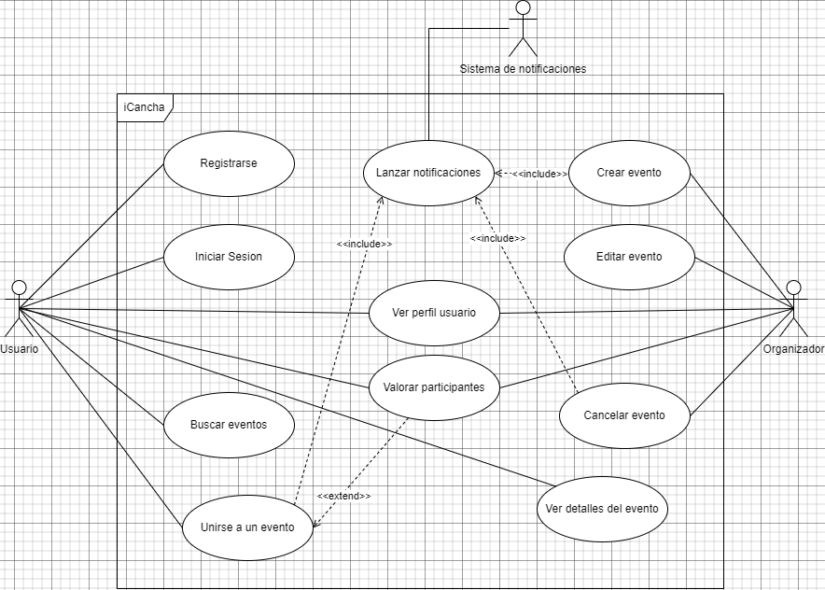




Diagrama de Casos de Uso
Requisitos y dependencias
Multiplataforma
Geolocalización
Accesibilidad
Escalabilidad

